Slide 1
原來很簡單
有一篇文章，希望對各位有幫助。靜下心來，好好看一下......

Slide 2
組員介紹
林呈毅。
黃清保。
謝育騰。
余珮嫻。
林美伶。
鄭博藝。

Slide 3
大綱
1.共讀文章^^
2.心得分享^^
3.影片欣賞^^

Slide 4
有一個人去應徵工作，隨手將走廊上的紙屑撿起來，放進垃圾桶，被路過的口試官看到了，因此他得到了這份工作。原來獲得賞識很簡單，養成好習慣就可以了。
有個小弟在腳踏車店當學徒，有人送來一部故障的腳踏車，小弟除了將車修好，還把車子整理的漂亮如新，其他學徒笑他多此一舉，後來雇主將腳踏車領回去的第二天，小弟被挖角到那位雇主的公司上班。 原來出人頭地很簡單，吃點虧就可以了。

Slide 5
有個小孩對母親說：「媽媽你今天好漂亮。」母親回答：「為什麼。」小孩說：「因為媽媽今天都沒有生氣。」 原來要擁有漂亮很簡單，只要不生氣就可以了。
有個牧場主人，叫他孩子每天在牧場上辛勤的工作，朋友對他說：「你不需要讓孩子如此辛苦，農作物一樣會長得很好的。」牧場主人回答說：「我不是在培養農作物，我是在培養我的孩子。」原來培養孩子很簡單，讓他吃點苦頭就可以了。

Slide 6
有一個網球教練對學生說：「如果一個網球掉進草堆裏，應該如何找？」有人答：「從草堆中心線開始找。」有人答：「從草堆的最凹處開始找。」有人答：「從草最長的地方開始找。」教練宣布正確答案：「按部就班的從草地的一頭，搜尋到草地的另一頭。」 原來尋找成功的方法很簡單，從一數到十不要跳過就可以了。
有一家商店經常燈火通明，有人問：「你們店裡到底是用什麼牌子的燈管？那麼耐用。」店家回答說：「我們的燈管也常常壞，祇是我們壞了就換而已。」 原來保持明亮的方法很簡單，只要常常更換就可以了。

Slide 7
住在田邊的青蛙對住在路邊的青蛙說：「你這裡太危險，搬來跟我住吧！」路邊的青蛙說：「我已經習慣了，懶得搬了。」幾天後，田邊的青蛙去探望路邊的青蛙，卻發現他已被車子壓死，暴屍在馬路上。 原來掌握命運的方法很簡單，遠離懶惰就可以了。
有一隻小雞破殼而出的時候，剛好有隻烏龜經過，從此以後小雞就背著蛋殼過一生。 原來脫離沉重的負荷很簡單，放棄固執成見就可以了。

Slide 8
有幾個小孩很想當天使，上帝給他們一人一個燭臺，叫他們要保持光亮，結果一天兩天過去了，上帝都沒來，所有小孩已不在擦拭那燭臺，有一天上帝突然造訪，每個人的燭臺都蒙上厚厚的灰塵，只有一個小孩大家都叫他笨小孩，因為上帝沒來，他也每天都擦拭，結果這個笨小孩成了天使。 原來當天使很簡單，只要實實在在去做就可以了。
有隻小豬，向神請求做祂的門徒，神欣然答應，剛好有一頭小牛由泥沼裡爬出來，渾身都是泥濘，神對小豬說：「去幫他洗洗身子吧！」小豬訝異的答道：「我是神的門徒，怎麼能去侍候那髒兮兮的小牛呢！」神說：「你不去侍候別人，別人怎會知道，你是我的門徒呢！」 原來要變成神很簡單，只要真心付出就可以了。

Slide 9
有一支掏金隊伍在沙漠中行走，大家都步伐沉重，痛苦不堪，只有一人快樂的走著，別人問：「你為何如此愜意？」他笑著：「因為我帶的東西最少。」 原來快樂很簡單，擁有少一點就可以了。
人生的光彩在哪裡？ 早上醒來，光彩在臉上，充滿笑容的迎接未來。 到了中午，光彩在腰上，挺直腰桿的活在當下。 到了晚上，光彩在腳上，腳踏實地的做好自己。 原來人生也很簡單，只要能懂得「珍惜、知足、感恩」你就擁有了生命的光彩。

Slide 10
文章心得
冠霖說:原來讀書很簡單，只要認真一點就好了
呈毅說:原來做任何事很簡單，只要有心就可以了。
崇森說:原來當畫家很簡單，只要有想像力就可以了。
春億說:原來寫作很簡單，只要多閱讀賺經驗就好了。

Slide 11
清保說:原來成功很簡單，只要努力跟願意就好了。
福輝說:原來孝順很簡單，只要聽話就可以了
舜政說:原來人家記住你很簡單，只要活得有特色就可以了。
育騰說:原來籃球變強很簡單，只要有毅力就可以了。

Slide 12
珮嫻說:原來數學很簡單，只要積極一點就可以了。
美伶說:原來煮飯很簡單，只要多嘗試就可以了。
宛伶說:原來原諒人很簡單，只要想開點就可以了。
博藝說:原來背單字很簡單，只要多念幾次就可以了。

Slide 13
影片欣賞
幸福原來很簡單
接下來，讓我們來聽一首歌。圓滿

Slide 14
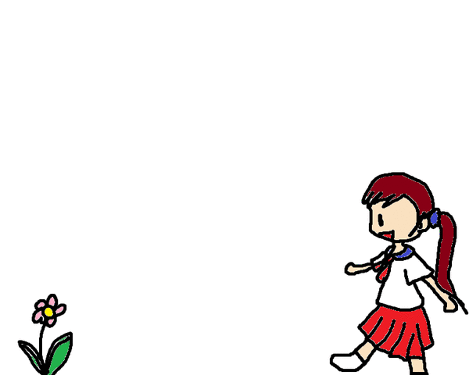
報告完畢，謝謝大家。

